Slide 1

程序设计竞赛实训基地
（算法类）程序设计竞赛
张淑平

Slide 2
主要内容
ICPC、CCPC、CCCC、CCSP
训练与参赛经验分享
Q&A

Slide 3
竞赛项目介绍
ICPC
国际大学生程序设计竞赛
ICPC国际大学生程序设计竞赛目前由 ICPC 基金会（ICPC Foundation）主办
赛事由各大洲区域赛（Regional Contests）和全球总决赛（World Finals）两个主要阶段组成，来自全球6大洲、超过100个国家和地区的三千余所高校、五万余名大学生参与该项赛事。不论是区域赛还是总决赛，ICPC都一直受到国际各知名大学的重视，并受到全世界各著名计算机公司的高度关注
经过五十余年的发展，ICPC竞赛已经成为全球最具影响力的大学生计算机竞赛，被誉为计算机软件领域的奥林匹克
展示大学生创新能力、团队精神和在压力下编写程序、分析和解决问题能力

Slide 4


竞赛项目
区域赛
(洲赛9月-12月)
省赛/邀请赛
各高校校内赛
全球
总决赛
竞赛官网
https://icpc.global
校赛网址
http://acm.xidian.edu.cn/

Slide 5

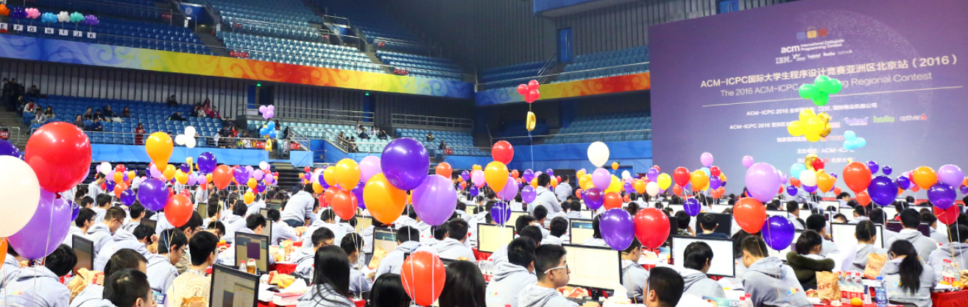

ICPC简介

Slide 6
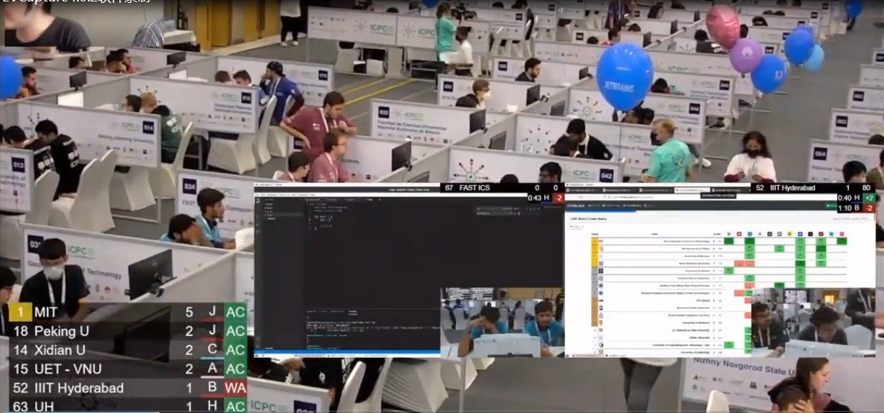
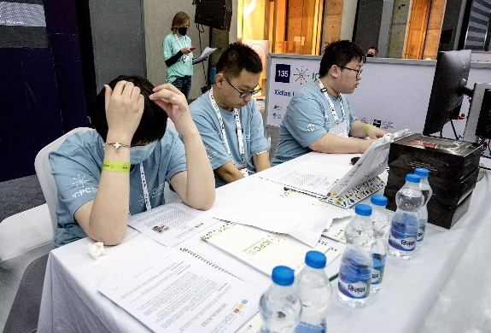
ICPC简介
2020-2021ICPC世界总决赛（2022.11.10，Dhaka）

Slide 7
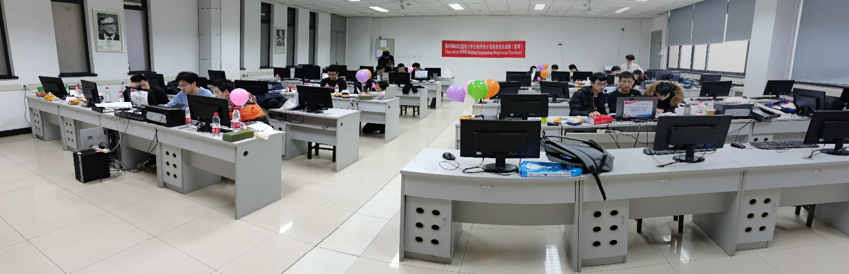
ICPC简介
疫情下，2020~2022ICPC亚洲区域赛中国大陆分站赛采用线上赛模式

Slide 8
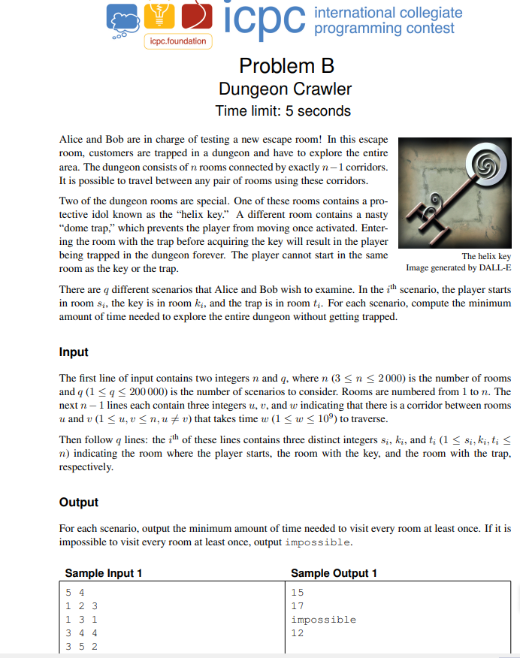
ICPC简介
竞赛语言
题目描述语言
英语
(校赛常采用中文题面)
编程语言
C / C++ / Java
(部分赛站支持Python)
竞赛形式
三人组队、共用一台计算机
历时5小时、共10-13个问题
尽可能多地解决（AC）问题
现场竞赛、可参考纸质资料
自动评判：解答正确AC，否则不得分

Slide 9
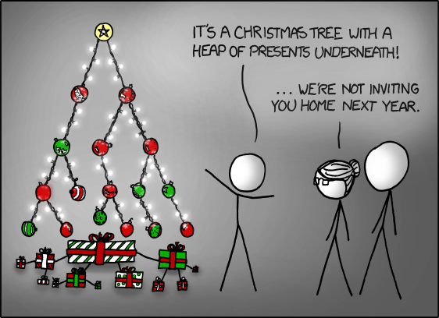
竞赛特点
ICPC（CCPC）竞赛
能力：扎实的数学功底、算法设计及分析能力、编码及调试能力,
良好的协作精神、稳定的心理素质和快速的临场应变能力
知识：C/C++/Java语言基础，STL / 类库
数据结构，算法（搜索、贪心、 动态规划等）
图论、组合数学、数论、计算几何等

Slide 10
竞赛项目介绍
ICPC
国际大学生程序设计竞赛
CCPC
中国大学生程序设计竞赛（形式与ICPC竞赛相同）

Slide 11
竞赛项目介绍
ICPC
国际大学生程序设计竞赛
CCPC
中国大学生程序设计竞赛（与ICPC竞赛形式相同）
中国高校计算机大赛：团体程序设计天梯赛
CCCC

Slide 12


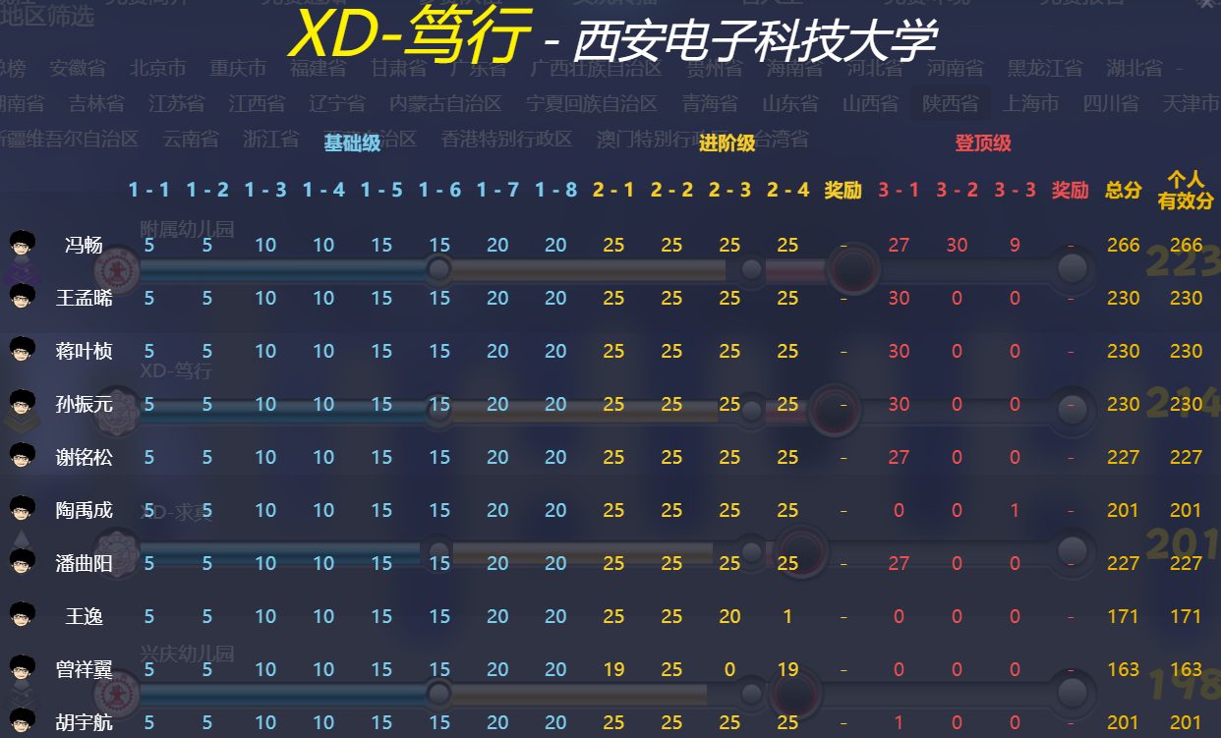
竞赛项目
竞赛官网
https://gplt.patest.cn/
闭卷形式
同时段、多赛点，3小时
题目梯度
基础级：(5+10+15+20) x 2 =100分
进阶级：25 x 4 = 100分
登顶级：30 x 3 = 90分

Slide 13
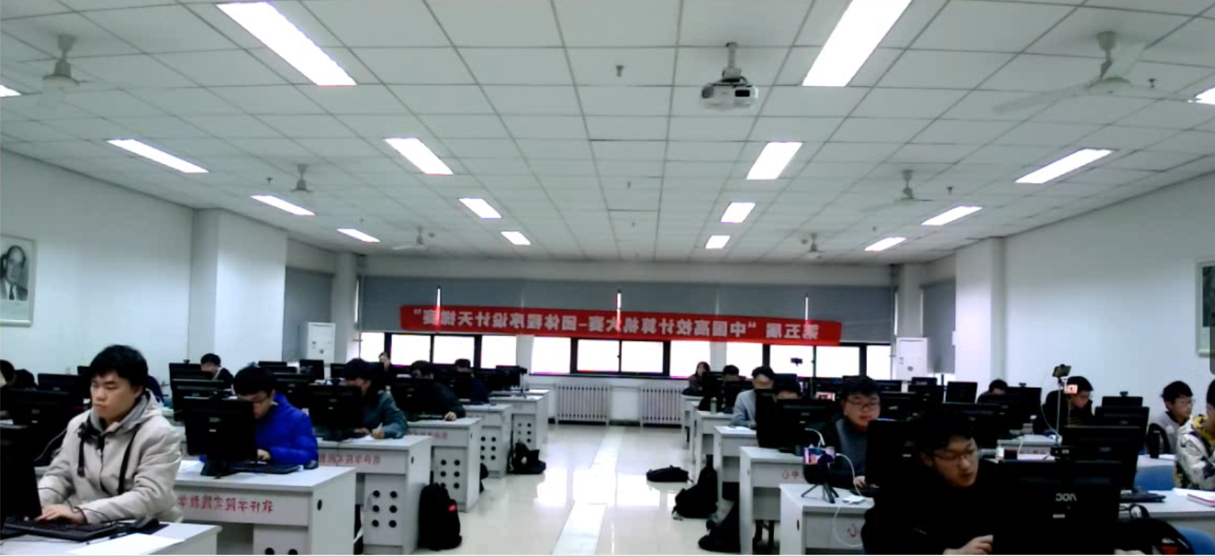
竞赛项目
竞赛官网
https://gplt.patest.cn/
闭卷形式
同时段、多赛点，3小时
题目梯度
基础级：(5+10+15+20) x 2 =100分
进阶级：25 x 4 = 100分
登顶级：30 x 3 = 90分

Slide 14
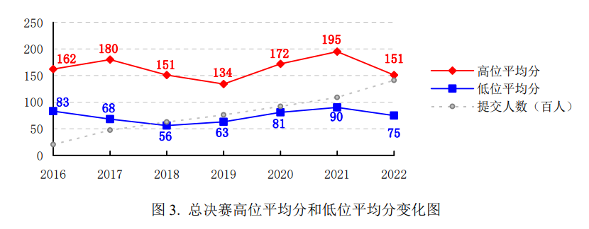
竞赛特点
CCCC-GPLT（团体程序设计天梯赛）
基础程序设计能力、数据结构与算法应用能力，快速编程，独立解题
C/C++/Java，禁止携带任何资料
15题（8+4+3，290分，每题按照评测点给分）
程序设计基础、数据结构、算法
珠峰争鼎组（本科）、华山论剑组（本科）、沧海竞舟组（专科）

Slide 15
竞赛项目介绍
ICPC
国际大学生程序设计竞赛
CCPC
中国大学生程序设计竞赛（与ICPC竞赛形式相同）
中国高校计算机大赛之一：团体程序设计天梯赛
CCCC
CCSP
CCF大学生计算机系统与程序设计竞赛

Slide 16
竞赛项目
https://www.cspro.org/
CCF CSP认证（CCF计算机软件能力认证）
每年3次（3月、9月、12月），可多次参加
认证知识要求
主要覆盖大学计算机专业所学习的程序设计、数据结构以及算法，以及相关的数学基础知识。包括但不限于：
(1) 程序设计基础： 逻辑与数学运算，分支循环，过程调用(递归)，字符串操作，文件操作等
(2) 数据结构：线性表（数组、队列、栈、链表）、树（堆、排序二叉树）、哈希表、集合与映射、图
(3) 算法与算法设计策略：排序与查找，枚举，贪心策略，分治策略，递推与递归，动态规划，搜索，图论算法，计算几何，字符串算法、线段树、随机算法，近似算法等

Slide 17
竞赛项目
https://www.cspro.org/
CCF CSP认证（CCF计算机软件能力认证）
每年3次（3月、9月、12月），可多次参加
第27次认证（2022年9月18日）题目：
一、如此编码 二、何以包邮
三、防疫大数据
四、吉祥物投票
五、高维亚空间超频物质变压缩技术
涉及的知识点包括数的进制计算、动态规划及优化、语言标准库中典型容器的使用、启发式合并算法、并查集、分治算法等多种编程基础知识和算法，知识点覆盖较广，难度分布较合理，总体难度中等。第五题需要考生综合运用分治技巧和动态规划的优化技巧，灵活性高，考查对算法的综合运用能力。

Slide 18
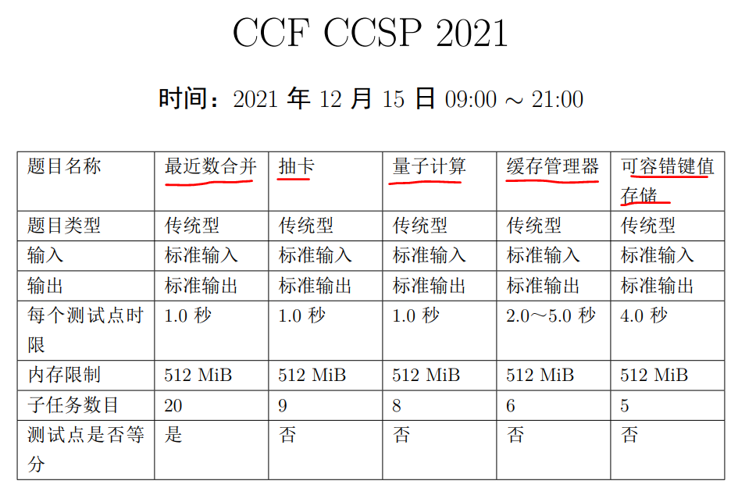
竞赛项目
CSP认证成绩达到一定要求（例如不低于200分），可参加CCSP竞赛
http://ccsp.ccf.org.cn/
分区赛（3题，全国赛题子集，6小时）
全国赛（5题，12小时）
CCSP
CCF大学生计算机系统与程序设计竞赛
华北
西 北
华北
华中
7
大区
西南
华东
华南

Slide 19
竞赛特点
CCF CSP（计算机软件能力认证）
通过编程语言和算法，编制能在计算机上稳定运行的软件模块的能力
C/C++/Java
240分钟，5题（500分）
程序设计基础、数据结构、算法与算法设计策略，相关的数学基础知识，并关注编程技巧的使用、性能的优化，以及异常情况的处理
携带资料
CCF CCSP（计算机系统与程序设计竞赛）
程序设计基础能力、数据结构与算法应用能力、系统分析与实现能力，快速编程，独立解题
C/C++/Java
6/12小时，3/5题（300/500分）
决赛题：算法基础题、算法进阶题、系统实现题、系统策略题、系统结构题
携带资料

Slide 20
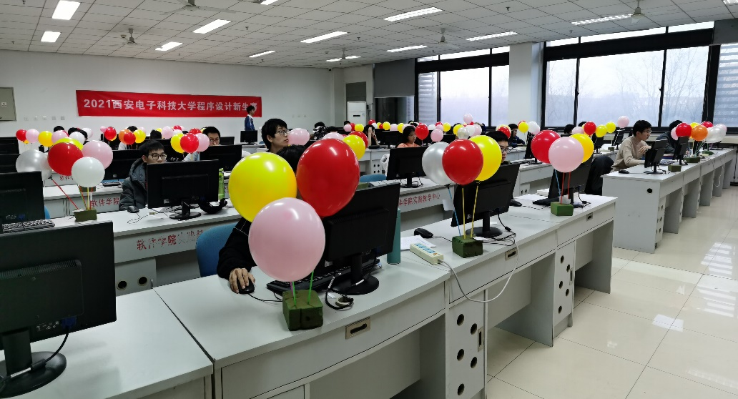
Start
（算法）程序设计竞赛：在较短的限定时间内和严格限制下，用计算机通过实际编程，解决多个精心设计且高度抽象过的问题的竞赛。
2022新生赛：网络赛持续一周（11月底~12月初），现场赛4小时
CCF CSP认证：12月18日，4小时
团体程序设计天梯赛（CCCC）：2023年3月20日之前选拔赛，4月22日正式比赛（3小时）
…

Slide 21
主要内容
ICPC、CCPC、CCCC、CCSP
训练和参赛经验分享
Q&A

